Slide 1
Ионное распыление кристаллических материалов и его влияние на поверхность
Выполнил: Михайленко М.С.
Научный руководитель: к.ф.-м.н. Пестов А.Е.

Slide 2
План
Что такое физическое распыление и зачем его изучать?
Кратко о распылении аморфных и поликристаллических материалов
Особенности кристаллов
Физическое распыление кристаллов
Актуальные результаты
Некоторые комментарии
Заключение
Что с поверхностью?

Slide 3
План
Что такое физическое распыление и зачем его изучать?
Кратко о распылении аморфных и поликристаллических материалов
Особенности кристаллов
Физическое распыление кристаллов
Актуальные результаты
Некоторые комментарии
Заключение
Что с поверхностью?

Slide 4
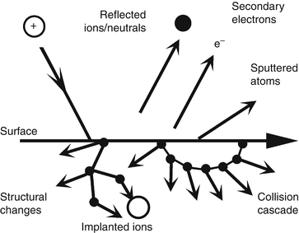
Физическое распыление (Ионная бомбардировка)
Физическое (ионное) распыление — эмиссия атомов с поверхности твёрдого тела при его бомбардировке ионами или нейтральными частицами.
$$Коэффициент распыления (Y)= \frac{Количество выбитых частиц}{Количество налетающих частиц}$$
Процессы, происходящие при ионной бомбардировке:
Вторичная ионная эмиссия
Вторичное выбивание электронов
Радиационные дефекты
Имплантация
Распыление

Slide 5
Ионная бомбардировка
Физическое (ионное) распыление — эмиссия атомов с поверхности твёрдого тела при его бомбардировке тяжёлыми заряженными или нейтральными частицами.
$$Коэффициент распыления (Y)= \frac{Количество выбитых частиц}{Количество налетающих частиц}$$
Процессы, происходящие при ионной бомбардировке:
Вторичная ионная эмиссия
Вторичное выбивание электронов
Радиационные дефекты
Имплантация
Распыление

Slide 6
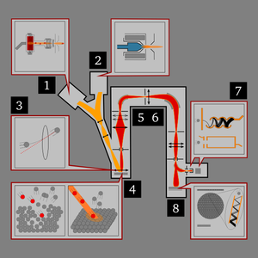
ВИМС
Вторичная ионная масс-спектрометрия (ВИМС) - современный и один из самых распространенных методов послойных исследований приповерхностных слоев твердого тела.
1. Анализирующий ионный пучок обеспечивает сигнал ВИМС и распыление (т.е. профилирование) одновременно.
2. Распыленные частицы отражают элементный и химический состав приповерхностной области твердого тела.
3. Пучки ионов фокусируются и ими можно управлять.
4. При типичных для ВИМС энергиях и плотностях тока первичных ионов распыленные частицы поступают из верхних одного-двух атомных слоев поверхности.
5. Уникальной особенностью ВИМС по отношению к большинству других аналитических методов исследования поверхности является возможность различения содержания изотопов (изотопных эффектов) в приповерхностных слоях.
6. Отметим также возможность исследования профилей распределения изотопов водорода в приповерхностных слоях.
7. Метод ВИМС относится к одному из самых чувствительных методов анализа.
Высокоэнергетичные ионы создаются с помощью ионной пушки (1 или 2) и фокусируются на образце (3), который ионизирует и выбивает некоторое количество атомов с поверхности. Эти вторичные ионы затем собираются ионными линзами (5) и отфильтровываются в соответствии с их атомными массами (6), затем проецируются на электронный умножитель (7, вверху), цилиндр Фарадея (7, внизу) или CCD экран (8).
Notes:
1. Анализирующий ионный пучок обеспечивает сигнал ВИМС и распыление (т.е. профилирование) одновременно.
2. Распыленные частицы отражают действительный элементный и химический состав приповерхностной области твердого тела.
3. Пучки ионов легко фокусируются и ими легко управлять. так что при сканировании пучком по поверхности можно получать карты распределения элементов и примесей, характеризующие распределение химического состава по поверхности. Таким образом, возможен трехмерный элементный и химический анализ.
4. При типичных для ВИМС энергиях и плотностях тока первичных ионов распыленные частицы поступают из верхних одного-двух атомных слоев поверхности, так что ВИМС является поверхностно-чувствительным методом и должен давать информацию с глубин, масштаб которых таков же, как у других методов спектроскопии поверхности.
5. Уникальной особенностью ВИМС по отношению к большинству других аналитических методов исследования поверхности является возможность различения содержания изотопов (изотопных эффектов) в приповерхностных слоях. Эта особенность, например, представляет ценность при изучении поверхностных химических реакций с использованием "меченых" реагентов.
6. Отметим также возможность исследования профилей распределения изотопов водорода в приповерхностных слоях, которые невозможно изучать ни одним из известных методов спектроскопии поверхности, кроме ВИМС.
7. Метод ВИМС относится к одному из самых чувствительных методов анализа.

Slide 7
Ионная бомбардировка
Физическое (ионное) распыление — эмиссия атомов с поверхности твёрдого тела при его бомбардировке тяжёлыми заряженными или нейтральными частицами.
$$Коэффициент распыления (Y)= \frac{Количество выбитых частиц}{Количество налетающих частиц}$$
Процессы, происходящие при ионной бомбардировке:
Вторичная ионная эмиссия
Вторичное выбивание электронов
Радиационные дефекты
Имплантация
Распыление

Slide 8
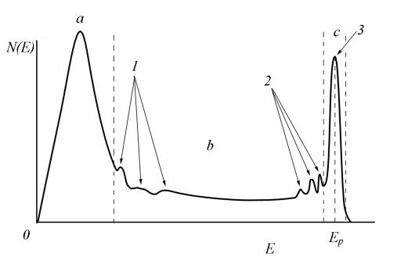
Вторичная электронная эмиссия
Вторичная электронная эмиссия используется для усиления электронных потоков в различных электровакуумных приборах: (вторично-электронных, фотоэлектронных умножителях, микроканальных пластинах и др.).
Вторичная электронная эмиссия играет важную роль в образовании развитии и поддержании ВЧ и вторично-эмиссионного разряда (в электровакуумных приборах СВЧ).
В некоторых случаях вторичная электронная эмиссия нежелательна (например, динатронный эффект в электронных лампах).
Явление вторичной электронной эмиссии используется также в электронной литографии, оказываясь основным фактором засвечивания электронно-экспонируемого резиста.
В детекторах электронов растровых электронных микроскопов явление вторичной электронной эмиссии позволяет получать микрофотографии рельефа поверхности.
Вторичная электронная эмиссия - испускание электронов (электронная эмиссия) поверхностью металлов, полупроводников или диэлектриков при бомбардировке их пучком электронов (первичными электронами) с энергией, превышающей некоторую пороговую. Иными словами это эмиссия электронов, входивших в состав образца и получивших от падающих электронов достаточно энергии для выхода из образца.

Slide 9
Ионная бомбардировка
Физическое (ионное) распыление — эмиссия атомов с поверхности твёрдого тела при его бомбардировке тяжёлыми заряженными или нейтральными частицами.
$$Коэффициент распыления (Y)= \frac{Количество выбитых частиц}{Количество налетающих частиц}$$
Процессы, происходящие при ионной бомбардировке:
Вторичная ионная эмиссия
Вторичное выбивание электронов
Радиационные дефекты
Имплантация
Распыление

Slide 10
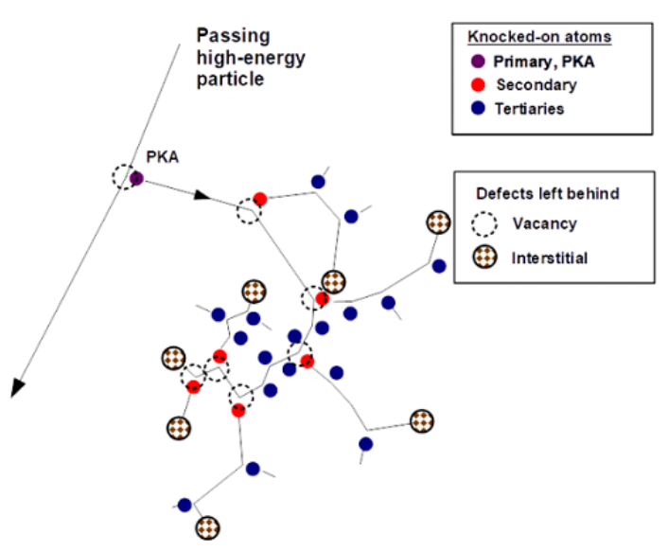
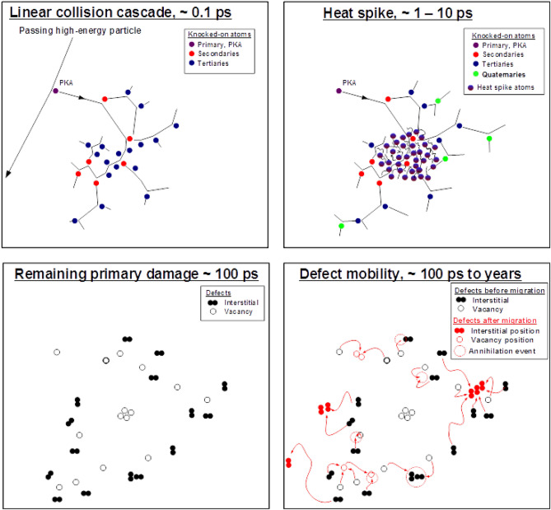
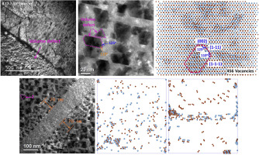
Радиационные дефекты
Радиационные дефекты в кристаллах, структурные повреждения, образующиеся при облучении кристаллов потоками частиц и жёстким электромагнитным (гамма- и рентгеновским) излучением. Структурные микроповреждения вызывают изменения механических и др. физических свойств кристаллов.
I. Этап генерации дефектов
1. Динамическая стадия: - первично выбитые атомы; - каскады атом-атомных столкновений.
II. Вторичные процессы при образовании дефектов
2. Диффузионная стадия (кинетика дефектов).
3. Стадия эволюции стоков (формирование дефектной структуры).

Slide 11
Ионная бомбардировка
Физическое (ионное) распыление — эмиссия атомов с поверхности твёрдого тела при его бомбардировке тяжёлыми заряженными или нейтральными частицами.
$$Коэффициент распыления (Y)= \frac{Количество выбитых частиц}{Количество налетающих частиц}$$
Процессы, происходящие при ионной бомбардировке:
Вторичная ионная эмиссия
Вторичное выбивание электронов
Радиационные дефекты
Имплантация
Распыление

Slide 12
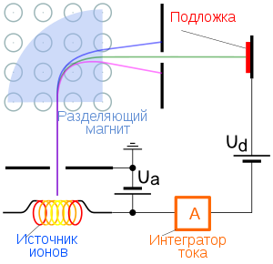
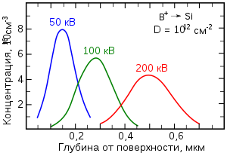
Ионная имплантация
Ионная имплантация — способ введения атомов примесей (имплантата) в поверхностный слой материала, например, пластины полупроводника или эпитаксиальной плёнки путём бомбардировки его поверхности пучком ионов c высокой энергией (10—2000 кэВ).
Широко используется при создании полупроводниковых приборов методом планарной технологии. В этом качестве применяется для образования в приповерхностном слое полупроводника областей с содержанием донорных или акцепторных примесей с целью создания p-n-переходов и гетеропереходов, а также низкоомных контактов.

Slide 13
Ионная бомбардировка
Физическое (ионное) распыление — эмиссия атомов с поверхности твёрдого тела при его бомбардировке тяжёлыми заряженными или нейтральными частицами.
$$Коэффициент распыления (Y)= \frac{Количество выбитых частиц}{Количество налетающих частиц}$$
Процессы, происходящие при ионной бомбардировке:
Вторичная ионная эмиссия
Вторичное выбивание электронов
Радиационные дефекты
Имплантация
Распыление

Slide 14
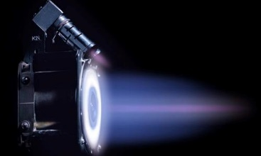
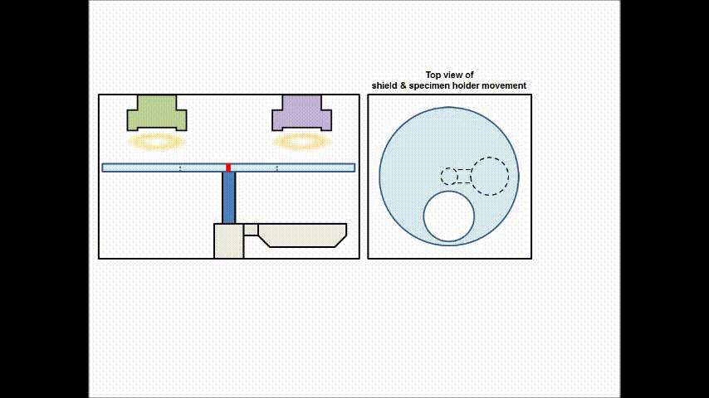
Ионная бомбардировка
Ионное травление
Физическое (ионное) распыление — эмиссия атомов с поверхности твёрдого тела при его бомбардировке тяжёлыми заряженными или нейтральными частицами.
Напыление плёнок

Slide 15
План
Что такое физическое распыление и зачем его изучать?
Кратко о распылении аморфных и поликристаллических материалов
Особенности кристаллов
Физическое распыление кристаллов
Актуальные результаты
Некоторые комментарии
Заключение
Что с поверхностью?

Slide 16
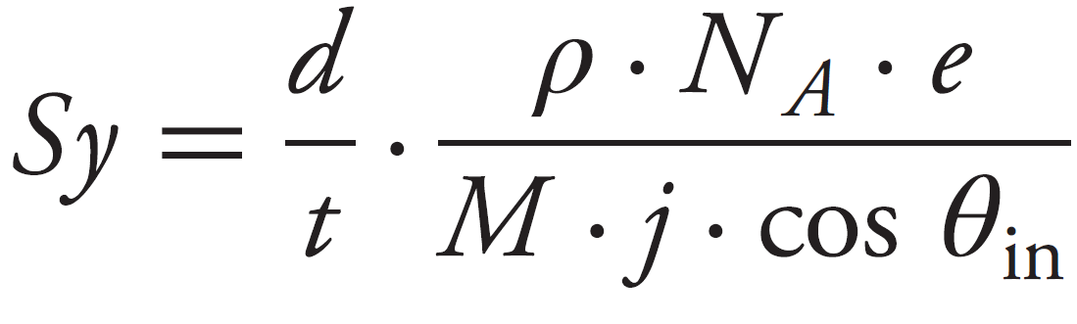
Распыление аморфных и поликристаллических материалов
Энергетическая зависимость
Угловая зависимость
Отсутствие каких либо модуляций
Монотонный рост
Ion-beam polishing of fused silica substrates for imaging soft x-ray and extreme ultraviolet optics // Applied Optics Vol. 55, Issue 6, 2016, pp. 1249-1256 (https://doi.org/10.1364/AO.55.001249)

Slide 17
План
Что такое физическое распыление и зачем его изучать?
Кратко о распылении аморфных и поликристаллических материалов
Особенности кристаллов
Физическое распыление кристаллов
Актуальные результаты
Некоторые комментарии
Заключение
Что с поверхностью?

Slide 18
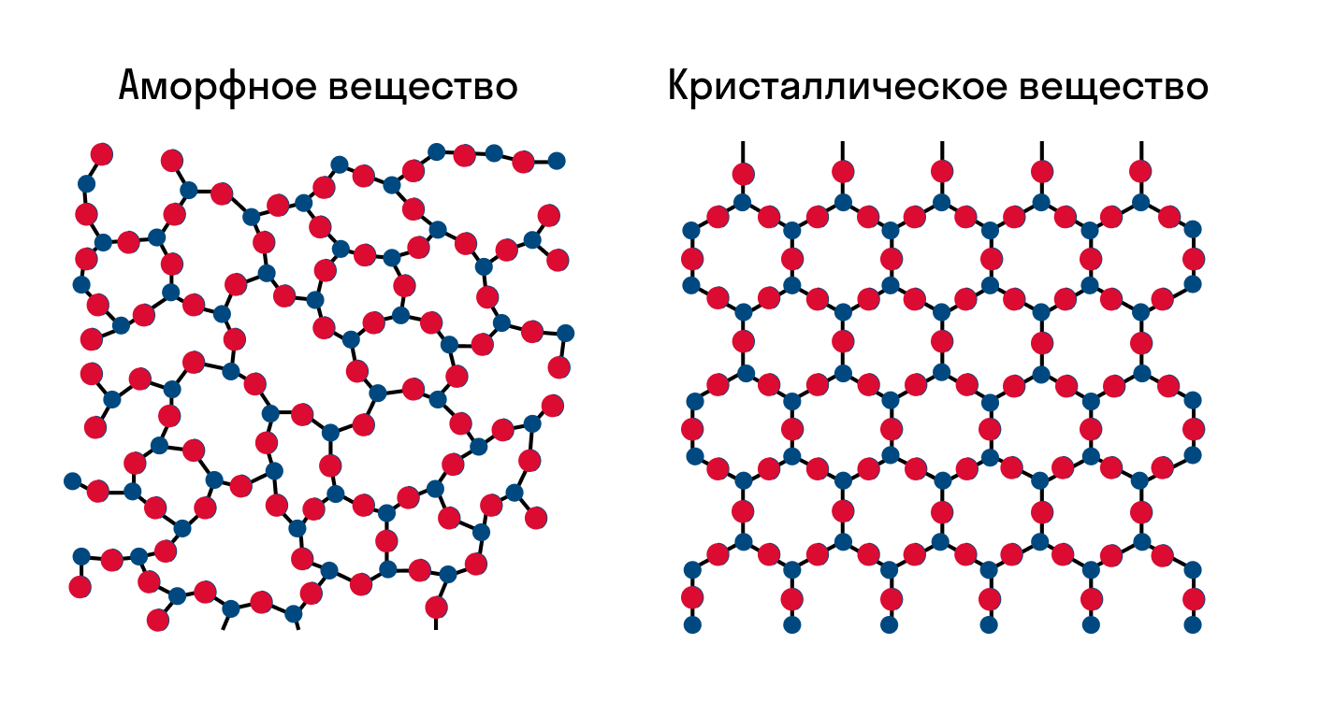
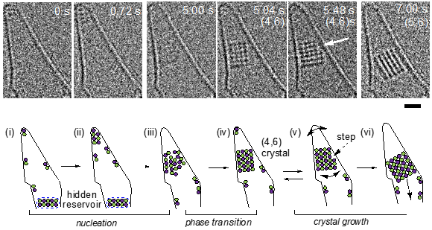
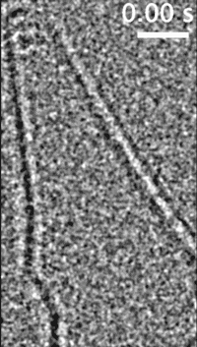
Особенности кристаллов
Основные свойства кристаллов – анизотропность, упорядоченность структуры и т.д.
Формирование кристаллов хлорида натрия
J. Am. Chem. Soc. 2021, 143, 4, 1763–1767 (doi: 10.1021/jacs.0c12100)
Notes:
Чтобы удерживать кристаллы на месте, японские химики использовали конические углеродные нанотрубки в форме рога толщиной в атом, одно из их предыдущих изобретений. Результатом стали уникальные видеозаписи, на которых можно в деталях изучить структурные аспекты зарождения кристаллов. На видеозаписи видны крошечные кубовидные кристаллы, состоящие из десятков молекул NaCl, которые появляются из хаотической смеси отдельных ионов натрия Na⁺ и хлора Cl⁻. «Молекулы NaCl собираются в кластер, колеблющийся между полуупорядоченным состоянием, которые внезапно образовывают кристалл. Последующий рост кристаллов при 298 К и уменьшение при 473 К также происходят стохастическим образом», — сказано в аннотации научной статьи.

Slide 19
План
Что такое физическое распыление и зачем его изучать?
Кратко о распылении аморфных и поликристаллических материалов
Особенности кристаллов
Физическое распыление кристаллов
Актуальные результаты
Некоторые комментарии
Заключение
Что с поверхностью?

Slide 20
Физическое (ионное) распыление кристаллов
J. M. FLUIT, P. K. ROL AND J. KISTEMAKER //Journal of Applied Physics 34, 690–691 (1963) https://doi.org/10.1063/1.1729332
Notes:
Если использовать модель твердых шаров примерно для первых десяти слоев решетки от поверхности кристалла, можно определить некую «прозрачность», чтобы описать вероятность передачи энергии в этих слоях кристалла. Прозрачность определяется как обратная средняя вероятность столкновения внутри этих поверхностных слоев для иона, который попадает на поверхность в произвольной точке. Таким образом, высокая прозрачность подразумевает более глубокое проникновение и меньший коэф. распыления. Прозрачность является функцией фи с выраженными максимумами на осях кристалла с низким индексом из-за глубокого проникновения ионов, направленных вдоль этих осей. Рисунок справа можно использовать для сопоставления размера кружков с шириной минимумов распыления на рис. слева. Угол тетта между парой сплошных линий (показанных на рис. справа для направления иона) определяет, в каком угловом интервале первые два атома в данном направлении кристалла частично позади друг друга. Когда радиус окружностей принимается равным одна десятая параметра решетки, как это сделано на рис. справа, общая ширина измеренных минимумов при бомбардировке Ar+ меди (100) хорошо соответствует угловым интервалам рис. справа .Для бомбардировки Ne+ диаметр окружности нужно брать немного меньше, как видно из рис.слева (31° max вместо 29° max). Радиус столкновения a/10 = 0,36 А, используемый на двумерной картинке (рис.справа). Рассмотрение перекрытия сфер приводит к эффективной максимальной непрозрачности, которая дает сферический радиус столкновения около 0,39 А. Из-за теплового движения атомов они не измеряли реальный радиус столкновения этим методом, потому что амплитуда тепловых колебаний включены в радиус, выведенный из экспериментальных результатов. Поскольку эта амплитуда составляет около 0,10 А при температуре мишени 370 К, скорректированный радиус столкновения составляет 0,29 А. Это значение все еще значительно выше, чем значение 0,19 А, рассчитанное по теории Бора для 20-кэВ Ar+ на Cu. Эта группа полагает, что помимо грубости приближения, кажущийся больший радиус может быть вызван беспорядком в кристалле, который возникает из-за содержания инертных газов и дефектам, наносимым кристаллу решетки во время бомбардировки. Хотя известно, что общее содержание инертных газов изменяется с углом падения, основные изменения концентрации происходят в области, где сосредоточена основная часть газа, т. е. ниже уровней, влияющих на распыление.

Slide 21
Физическое (ионное) распыление кристаллов
LINDHARD J., 1965. Kgl. Danske Videnskab. Selskab, Mat.-Fys. Medd. 34, 14.
Journal of Applied Physics 34, 690–691 (1963) https://doi.org/10.1063/1.1729332
Notes:
Линдхард (1965) указал, что всякий раз, когда падающий пучок направлен в пределах некоторого критического угла в направлении ряда атомов, то пучок разделяется внутри кристалла на два луча: ориентированный или направленный и случайный. Ориентированный пучок испытывает аномально малые потери энергии, тогда как неориентированный пучок эквивалентен лучу в случайной решетке.

Slide 22
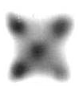
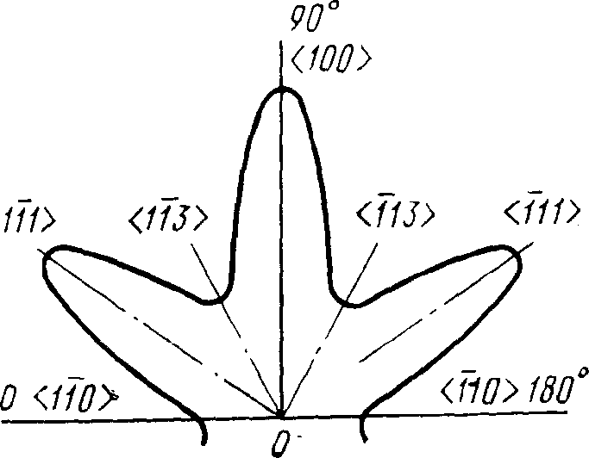
Физическое (ионное) распыление кристаллов
Пятна Венера
Silsbee R. H. Focusing in collision problems in solids / R.H. Silsbee // J. Appl. Phys.V. 28. No. 11. P. 1246-1250.( 1957).

Slide 23
План
Что такое физическое распыление и зачем его изучать?
Кратко о распылении аморфных и поликристаллических материалов
Особенности кристаллов
Физическое распыление кристаллов
Актуальные результаты
Некоторые комментарии
Заключение
Что с поверхностью?

Slide 24
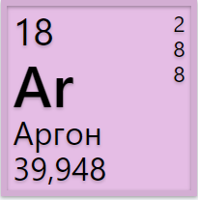
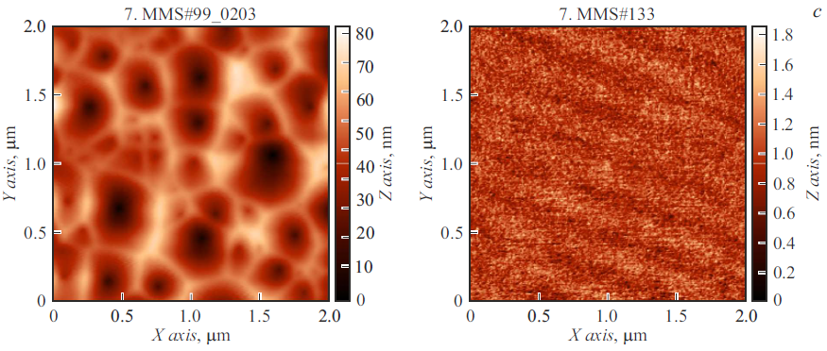
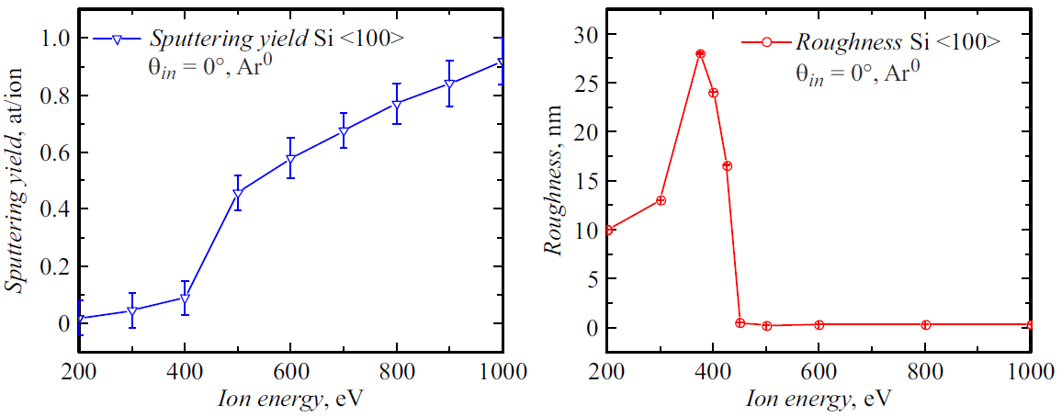
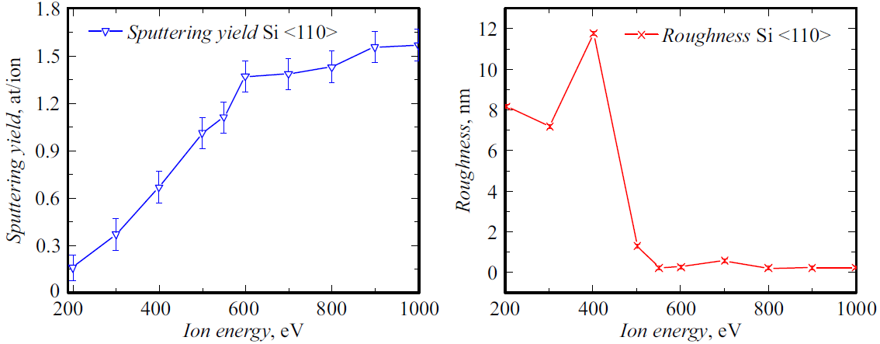
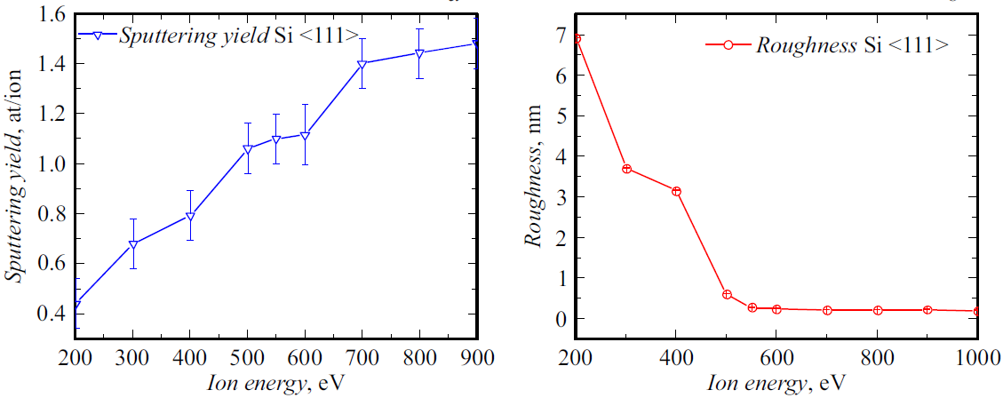
Актуальные результаты
425 эВ
550 эВ
550 эВ

Slide 25
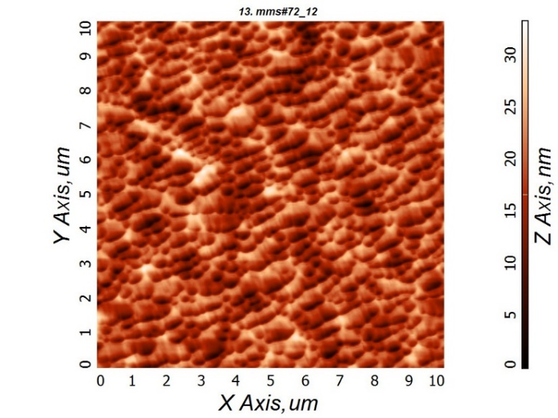
Актуальные результаты (низкие энергии)

Slide 26
Актуальные результаты («высокие» энергии)

Slide 27
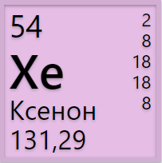
Энергетические зависимости скорости травления и значения эффективной шероховатости основных срезов монокристаллического кремния. Ионы - Xe
Определены значения пороговых энергий для основных срезов m-Si

Slide 28
Угловые зависимости коэффициентов распыления основных срезов монокристаллического кремния

Slide 29
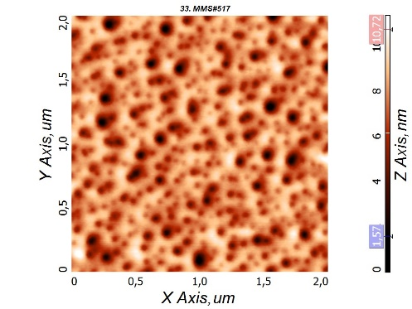
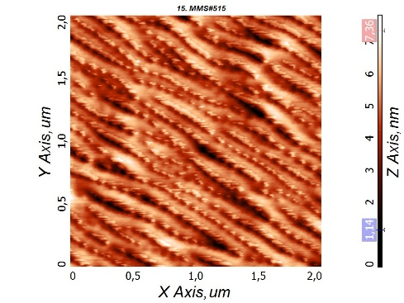
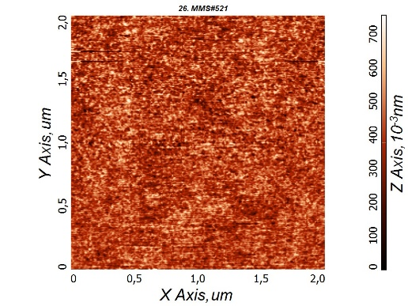
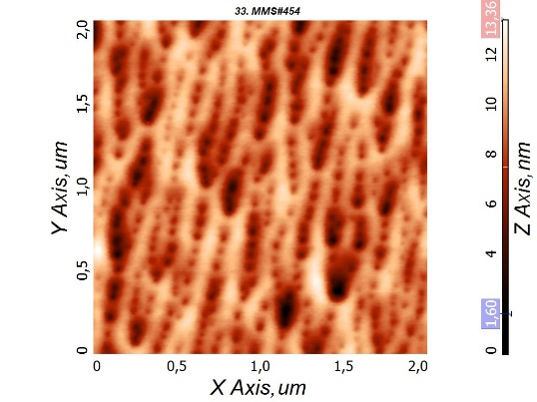
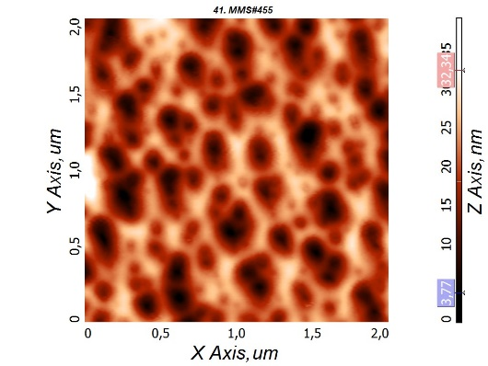
Зависимости значений эффективной шероховатости монокристаллического кремния от угла падения ионов Xe. Энергия – 600 эВ

Slide 30
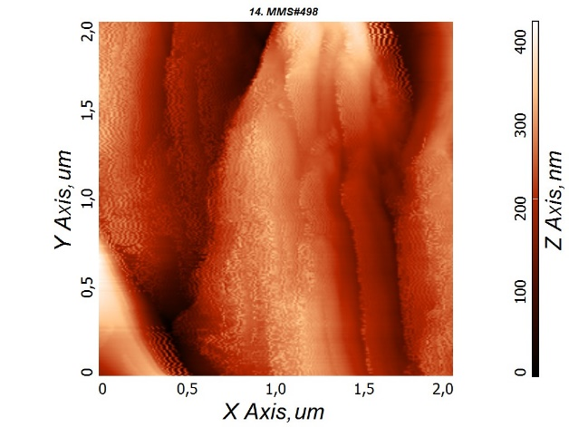
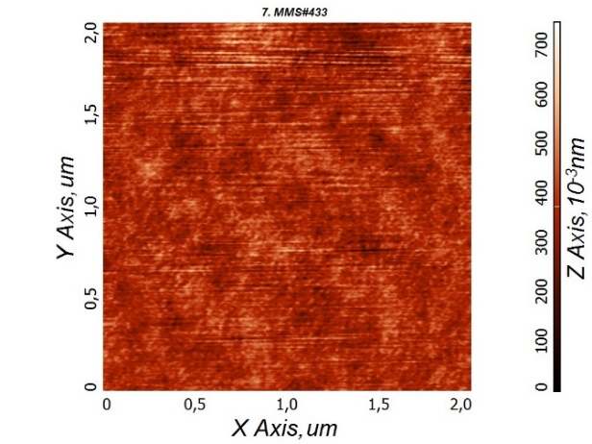
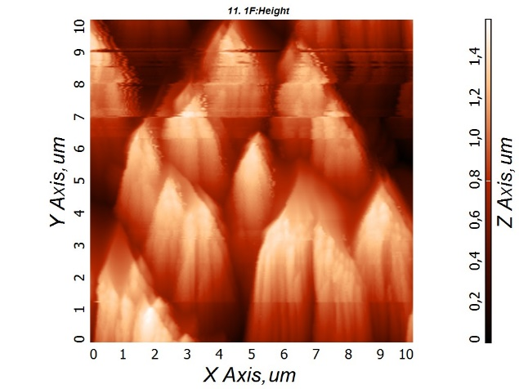
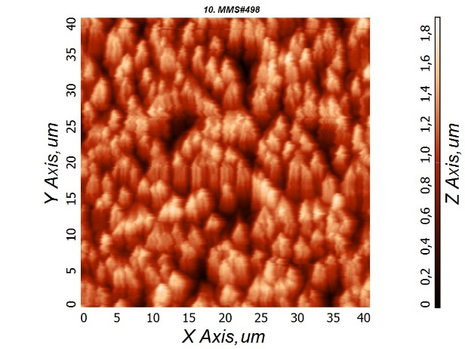
Зависимости значений эффективной шероховатости монокристаллического кремния от угла падения ионов Xe. Энергия – 1 кэВ

Slide 31

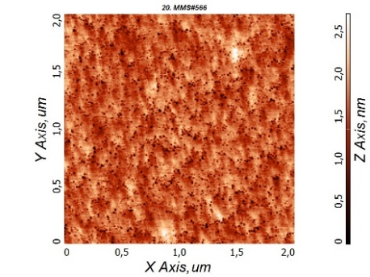
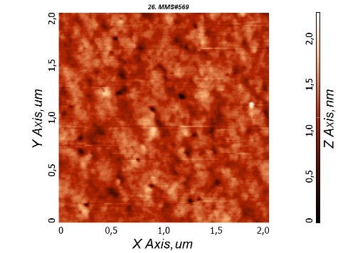
Зависимости коэффициента распыления и значения эффективной шероховатости монокристаллического кремния от энергии ионов Ne

Slide 32
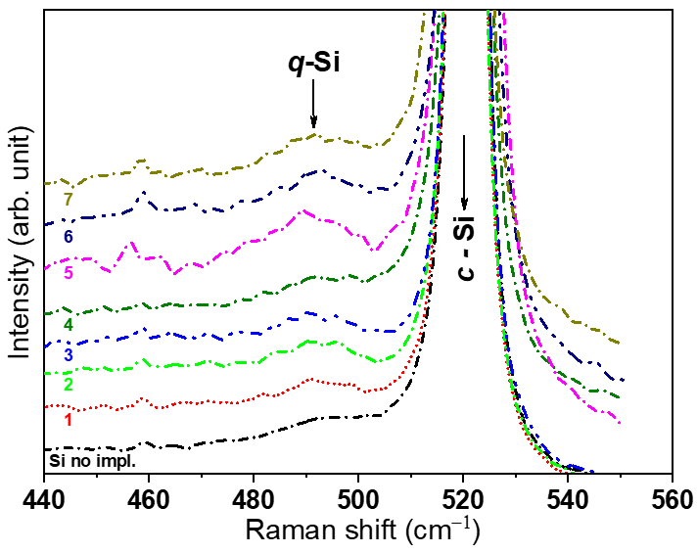
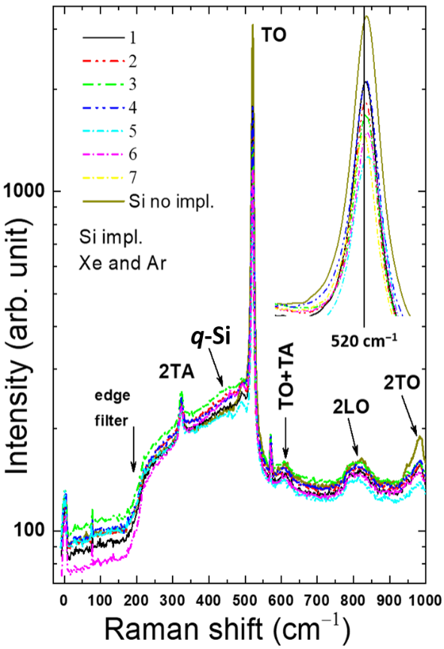
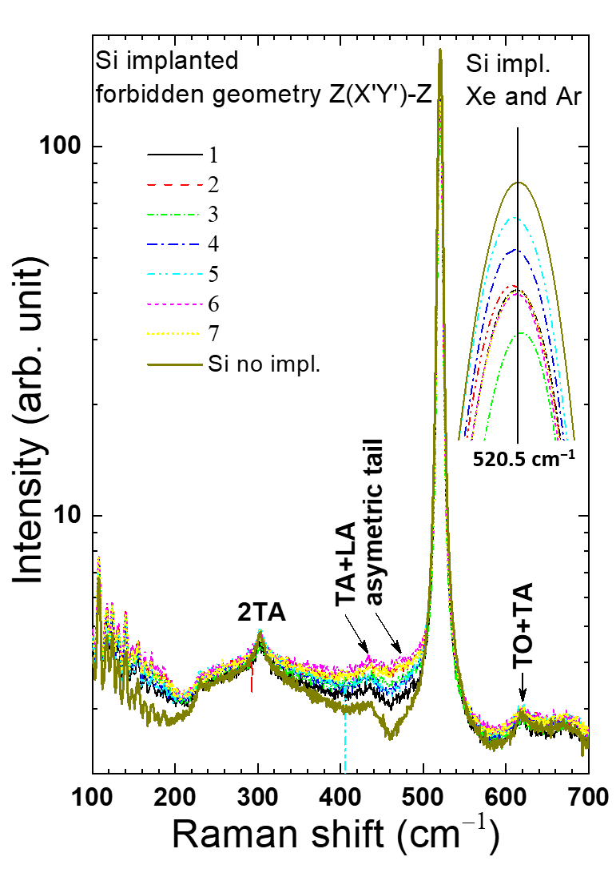
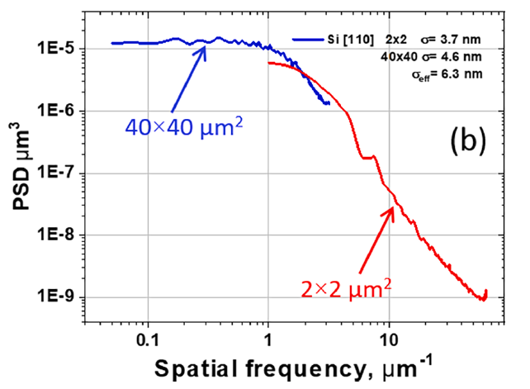
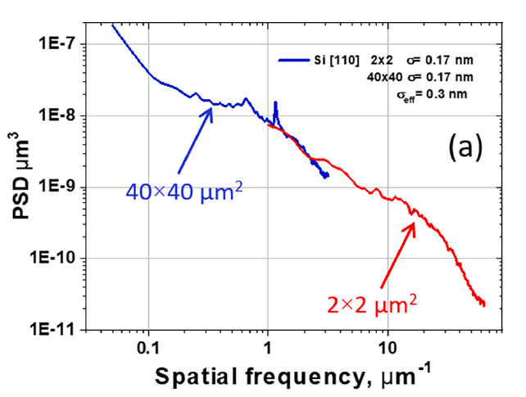
Изучение нарушенного слоя
λ = 514 нм
λ = 325 нм
Sample no# | Type of ions | Energy, eV | Dose, ions/cm²
1 | Xe⁺ | 600 | 1.1×10¹⁸
2 | Xe⁺ | 850 | 1.1×10¹⁸
3 | Xe⁺ | 1000 | 1.1×10¹⁸
4 | Ar⁺ | 425 | 3.9×10¹⁸
5 | Ar⁺ | 425 | 7.9×10¹⁸
6 | Ar⁺ | 800 | 3.9×10¹⁸
7 | Ar⁺ | 800 | 7.9×10¹⁸

Slide 33
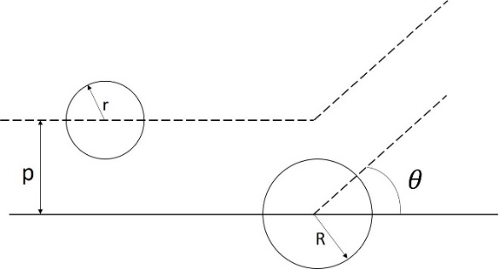
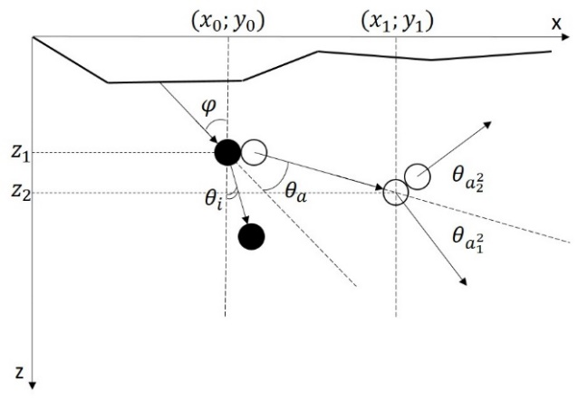

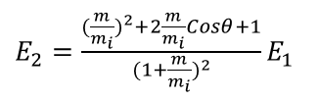
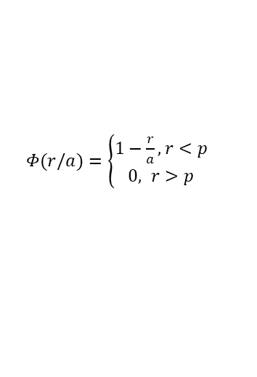

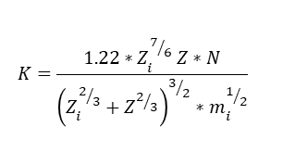
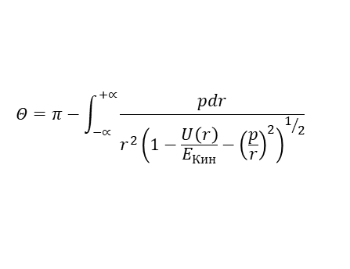


Попытка описать процесс (Монте-Карло)
$$Θ=π−\int_{−∝}^{+∝}{\frac{pdr}{r^{2}{\left(1−\frac{U\left(r\right)}{E_{Кин}}−{\left(\frac{p}{r}\right)}^{2}\right)}^{1/2}}}$$
$Φ(r/a)=\left\{\begin{aligned}1−\frac{r}{a}, r<p \\ 0, r>p\end{aligned}\right.$
$p_{max}=\frac{1}{2\sqrt[3]{N}}$
$\overline{L}=\frac{1}{πr^{2}N}$
$L=−\overline{L}∗ln⁡(Random)$
$$K=\frac{1.22{∗Z}_{i}^{7/6}Z∗N}{{\left(Z_{i}^{2/3}+Z^{2/3}\right)}^{3/2}∗m_{i}^{1/2}}$$
$$E_{1}={\left(\sqrt{E}−\frac{1}{2}KL\right)}^{2}$$
$E_{2}=\frac{{(\frac{m}{m_{i}})}^{2}+2\frac{m}{m_{i}}Cosθ+1}{{(1+\frac{m}{m_{i}})}^{2}}E_{1}$

Slide 34
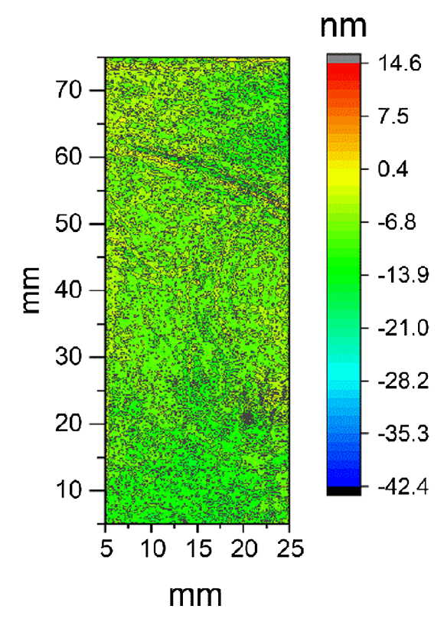

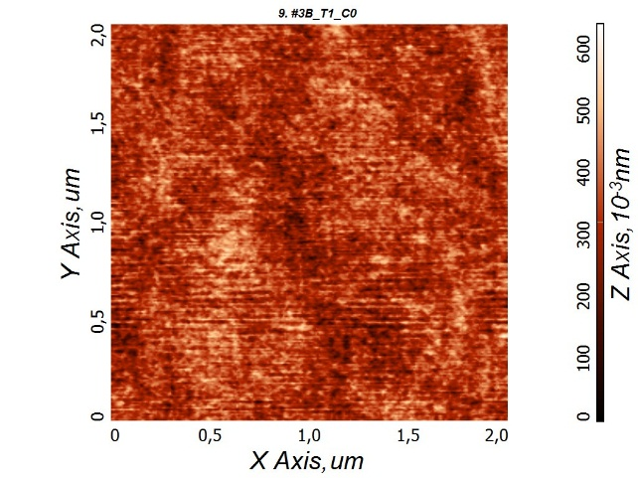
В ИФМ РАН сделан кристалл-монохроматор
Рекорд
RMS = 2.7 nm, PV = 56.8 nm

